Slide 1

Lesson 6: Javascript - bài 2
Mảng
Câu lệnh rẽ nhánh và toán tử so sánh
Vòng lặp
Hàm và tạo hàm
Thêm sự kiện cho DOM
Demo
Tổng kết

Slide 2
Lesson 6: Mục tiêu
Mục tiêu:
Nắm được cơ bản khái niệm, cách tương tác với mảng
Biết cách sử dụng câu lệnh rẽ nhánh và toán tử so sánh
Biết sử dụng cơ bản vòng lặp
Khái niệm hàm và sử dụng hàm
Thực hành thêm sự kiện cho DOM

Slide 3
Lesson 6: Mảng
Mảng là một tập hợp có thứ tự gồm một số cố định các phần tử, các phần tử trong mảng có thể có cùng hoặc khác kiểu dữ liệu và được xác định bởi số thứ tự (index).
Khái niệm mảng trong lập trình rất phổ biến, nó là chìa khoá để giải quyết các bài toán liên quan đến tập hợp các dữ liệu mà các kiểu dữ liệu cơ bản khác không thể xử lý được.

Slide 4
Lesson 6: Mảng - khai báo
Cách 1:
var arr = new Array(); // Khai báo mảng rỗng
hoặc var arr = new Array(1, 2, 3); // Khai báo mảng có 3 phần tử
Cách 2:
var arr = []; // Khai báo mảng rỗng
hoặc var arr = [1, 2, 3]; // Khai báo mảng có 3 phần tử

Slide 5
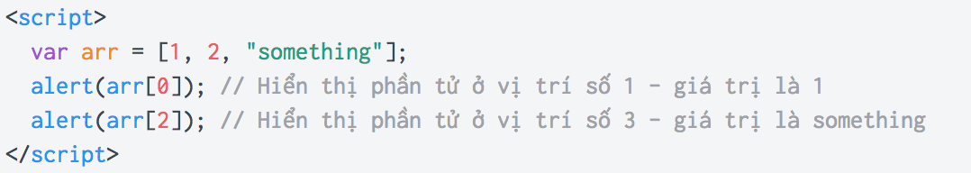
Lesson 6: Mảng - truy xuất phần tử
Để lấy được các phần tử trong mảng các bạn thực hiện theo cú pháp sau:
tenmang[index];
ví dụ:
Một cách khác khi chúng ta muốn truy xuất vào các phần tử trong 1 mảng chúng ta có thể sử dụng khái niệm vòng lặp - sẽ được giới thiệu trong phần tiếp theo.
link tham khảo: https://jsfiddle.net/thienth32/fqm4ee0d/

Slide 6
Lesson 6: Mảng - Các hàm tương tác với mảng
Javascript cung cấp cho lập trình viên các công cụ (api) - hay các hàm có sẵn để giúp chúng ta tương tác với mảng dễ dàng hơn.
Các bạn có thể tìm hiểu thêm tại đường dẫn sau:
http://www.w3schools.com/jsref/jsref_obj_array.asp

Slide 7
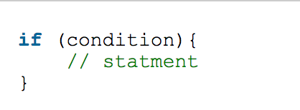
Lesson 6: Câu lệnh rẽ nhánh
Câu lệnh if else (rẽ nhánh) dùng để kiểm tra một mệnh đề nào đó có đúng hay không, nếu đúng thì thực thi những câu lệnh bên trong và ngược lại nếu sai thì nó sẽ bỏ qua những câu lệnh đó.
Cú pháp câu lệnh IF (nếu đúng điều kiện thì thực thi các câu lệnh):
Trong đó condition là mệnh đề điều kiện và luôn luôn phải có một trong hai giá trị là true/false hoặc tương đương (1 => true, 0 => false)
Ví dụ:
https://jsfiddle.net/thienth32/8kx3w8er/

Slide 8
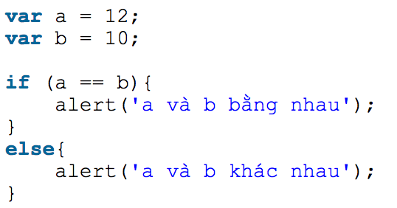
Lesson 6: Câu lệnh rẽ nhánh
Lệnh else sẽ được thực thi nếu lệnh if không thỏa mãn, như vậy khi dùng lệnh else thì bắt buộc phải có một lệnh if trước nó.
Lưu ý: khi lập trình, chúng ta không nhất thiết phải sử dụng cả if và else trong việc xử lý logic. Các bạn cần vận dụng chúng 1 cách mềm dẻo để sao cho ít dòng code nhất nhưng vẫn có thể xử lý được bài toán đặt ra.
Ví dụ: https://jsfiddle.net/thienth32/d4cbk2cz/

Slide 9
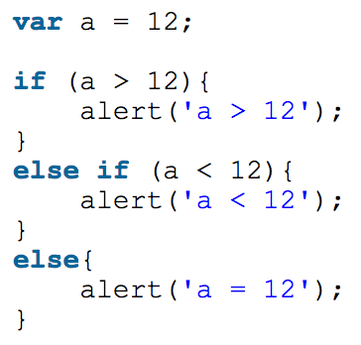
Lesson 6: Câu lệnh rẽ nhánh
Chúng ta có thể sử dụng kết hợp nhiều lệnh if - else trong việc giải quyết 1 vấn đề, cú pháp như sau:
Lưu ý: chúng ta hoàn toàn có thể sử dụng lồng các câu lệnh if vào với nhau để giải quyết một bài toán. Ví dụ: https://jsfiddle.net/thienth32/od2qLo62/

Slide 10
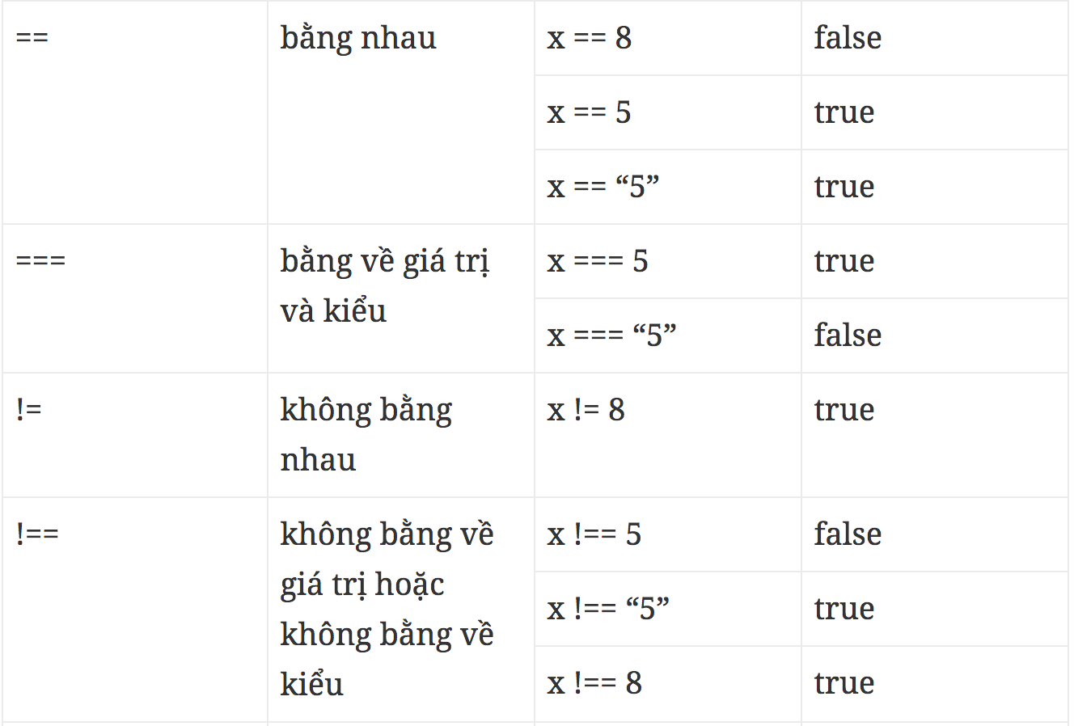
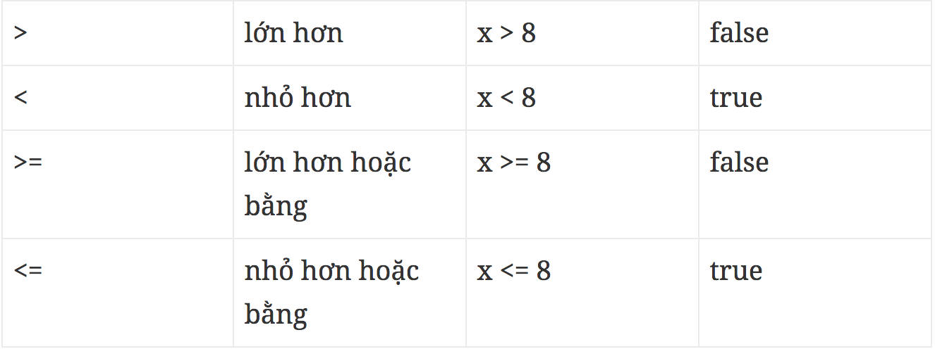
Lesson 6: Toán tử so sánh
Toán tử so sánh được sử dụng trong câu lệnh logic để xác định tính bằng nhau hoặc khác nhau giữa các biến hoặc giá trị.

Slide 11
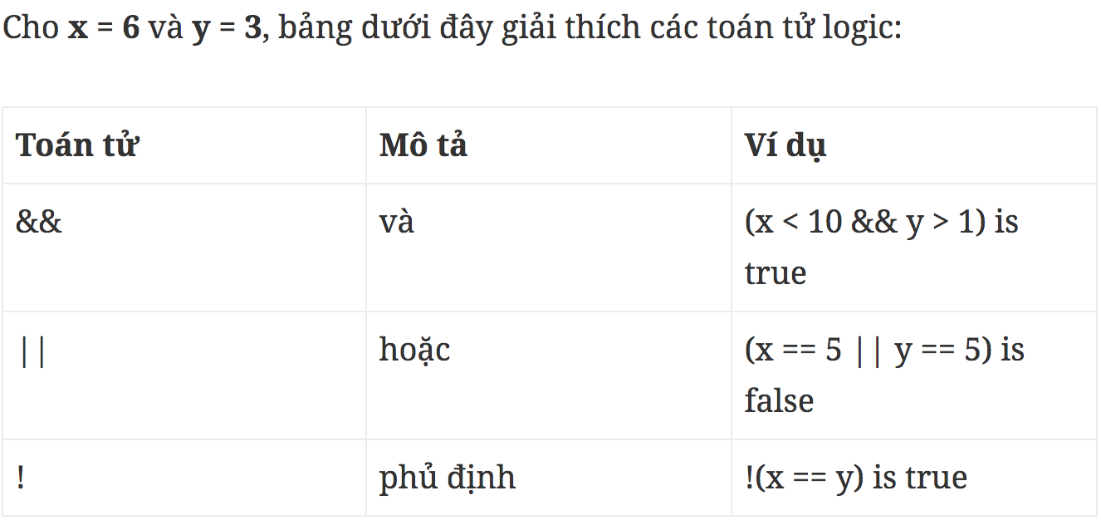
Lesson 6: Toán tử Logic
Toán tử logic được sử dụng để xác định logic giữa các biến và giá trị.

Slide 12
Lesson 6: Vòng lặp
Vòng lặp, hay còn gọi là looping là kĩ thuật rất quan trọng trong lập trình Javascript. Khi lập trình Javascript, bạn sẽ không thể tránh khỏi làm việc với mảng các phần tử hay thậm chí mảng của mảng.
Do đó, nếu nắm vững kiến thức về vòng lặp Javascript, bạn sẽ làm việc hiệu quả và có nhiều lựa chọn hơn khi cần sử dụng đến vòng lặp.
Trong javascript có tương đối nhiều loại vòng lặp, tuy nhiên do thời lượng chương trình có hạn nên chúng ta sẽ chỉ đề cập đến các loại vòng lặp thường xuyên sử dụng.

Slide 13
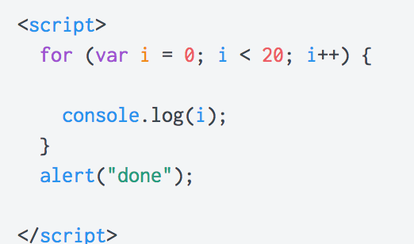
Lesson 6: Vòng lặp - For
Cú pháp:
var i = 0; là khai báo biến điều khiển vòng lặp i
(i = 0) là điểm bắt đầu lặp (lặp từ 0)
(i < 100) là điều kiện dừng vòng lặp, nghĩa là lặp nếu i < 100. Bạn có thể dùng một điều kiện bất kì thông qua các toán tử miễn là nó trả về true hoặc false như (i <= 20, i == 20)
(i++) là tăng bước nhảy, bạn có thể dùng công thức khác như i+=2, i-=2, i--, ...
Như ví dụ trên thì ta sẽ có 20 vòng lặp từ 0 -> 19
Notes:
Ví dụ: https://jsfiddle.net/thienth32/679x8spm/
Lấy ví dụ mở rộng với vòng lặp for --
Lưu ý một vài trường hợp vòng lặp for có thể lồng trong nhau để xử lý các thuật toán tương đối phức tạp ví dụ như sắp xếp nổi bọt

Slide 14
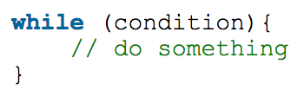
Lesson 6: Vòng lặp - While - do while
Vòng lặp while và do while dùng để lặp với trường hợp tác không biết chính xác số lần lặp là bao nhiêu và trường hợp điều kiện dừng vòng lặp phức tạp, điều này hoàn toàn khác với vòng lặp for. Và khi sử dụng vòng lặp while thì rất dễ bị lặp vô hạn nếu ban không xử lý đúng logic vì thế hãy cẩn thận khi sử dụng chúng.
Vòng lặp while:
Trong đó condition là điều kiện dừng vòng lặp, nếu condition đúng thì vòng lặp sẽ được thực thi cho tới khi condition có giá trị sai. Chính vì vậy nếu condition luôn luôn đúng thì vòng lặp sẽ dẫn tới lặp vô hạn.
Ví dụ: https://jsfiddle.net/thienth32/8qkpp52z/

Slide 15
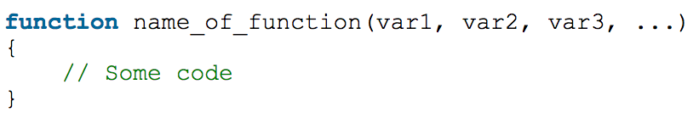
Lesson 6: Hàm
Cú pháp:
function: là từ khóa của javascript nên bắt buộc phải như vậy
name_of_function: là tên của function, thông thường chúng ta tạo những tên có ý nghĩa như find_max, find_min, ...
var1, var2 var3, ... là các tham số truyền vào hàm. Ví dụ viết hàm kiểm tra số chẵn hay lẽ thì ta sẽ có một tham số đó là số cần kiểm tra.
Cách thực thi 1 hàm chỉ cần gọi: name_of_function(param1, param2,..);
Ví dụ: Hàm tính tổng 2 số - https://jsfiddle.net/thienth32/55aLLw2a/

Slide 16
Lesson 6: Hàm return và không return
Trong javascript chia ra làm 2 loại hàm
Hàm không return giá trị: hàm này thường thực hiện tương tác với giao diện ngay lập tức khi được thực thi. (ví dụ tại slide số 13)
Hàm có return giá trị: hàm này sau khi thực thi một số lượng nhất định các dòng code thì sẽ trả lại 1 giá trị - phân biệt bằng câu lệnh return.
Ví dụ hàm return: https://jsfiddle.net/thienth32/pddbm0p6/1/
Notes:
Mở rộng phần giá trị mặc định của tham số trong hàm.

Slide 17
Lesson 6: Thêm sự kiện cho DOM
Như các bài trước có đề cập trong html chúng ta có 1 attribute để thực thi một sự kiện javascript cho thẻ đó (ví dụ thẻ button có sự kiện onclick, thẻ input có sự kiện onchange,...). Tuy nhiên vấn đề gặp phải ở đây nếu trong trường hợp chúng ta có 1 file html phức tạp, nhiều dòng và phải xử lý nhiều sự kiện cho file đó thì việc set sự kiện cho từng thẻ sẽ rất mất thời gian.
Giải pháp đưa ra là chúng ta có thể lợi dụng các thuộc tính của DOM để viết các lệnh thực thi bằng javascript cho các thẻ html cần tương tác.

Slide 18
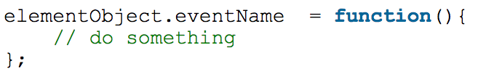
Lesson 6: Thêm sự kiện cho DOM
Cú pháp:
elementObject là đối tượng HTML mà chúng ta sử dụng DOM để lấy.
eventName là tên của event như onclick, onchange, …
Ví dụ:
Thêm sự kiện cho 1 thẻ dựa vào id: https://jsfiddle.net/thienth32/om7qxo9m/
Thêm sự kiện cho nhiều thẻ dựa vào class: https://jsfiddle.net/thienth32/xnujc77f/

Slide 19
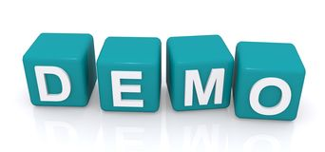
Lesson 6: Demo
Giảng viên hướng dẫn học viên thực hành các nội dung kiến thức trong bài học.
Xác định DOM và thêm sự kiện cho DOM
Áp dụng các hàm, biến để giải quyết bài toán tính giá trị phương trình bậc 2

Slide 20
Lesson 6: Tổng kết
Hình dung được kiểu dữ liệu mảng
Biết sử dụng các câu lệnh rẽ nhánh, toán tử điều kiện
Biết sử dụng vòng lặp và các loại vòng lặp cơ bản
Biết cách thêm sự kiện cho DOM bằng javascript
Thực hành các kiến thức đã học qua demo

Slide 21
Lesson 6: Bài tập
Giảng viên tiến hành giao bài tập về nhà cho học viên dựa theo các ví dụ trên lớp.

Slide 22

Lesson 6: The End

